Slide 1
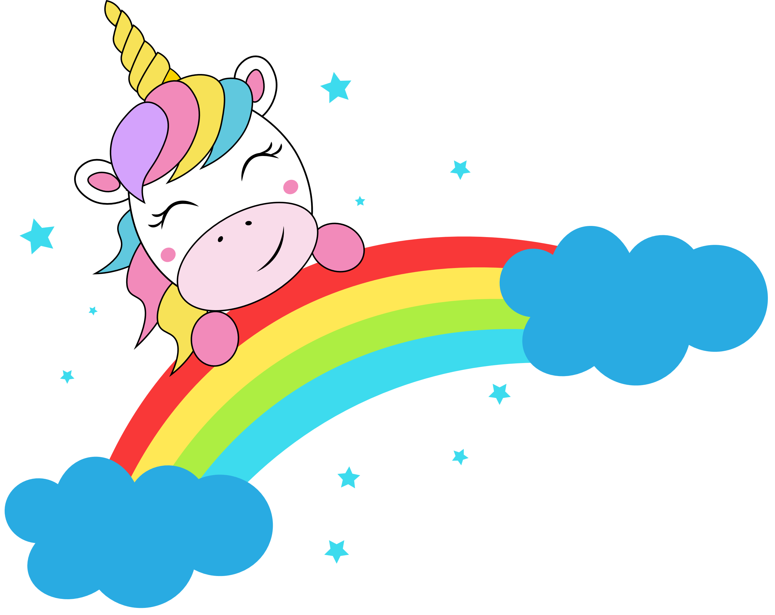

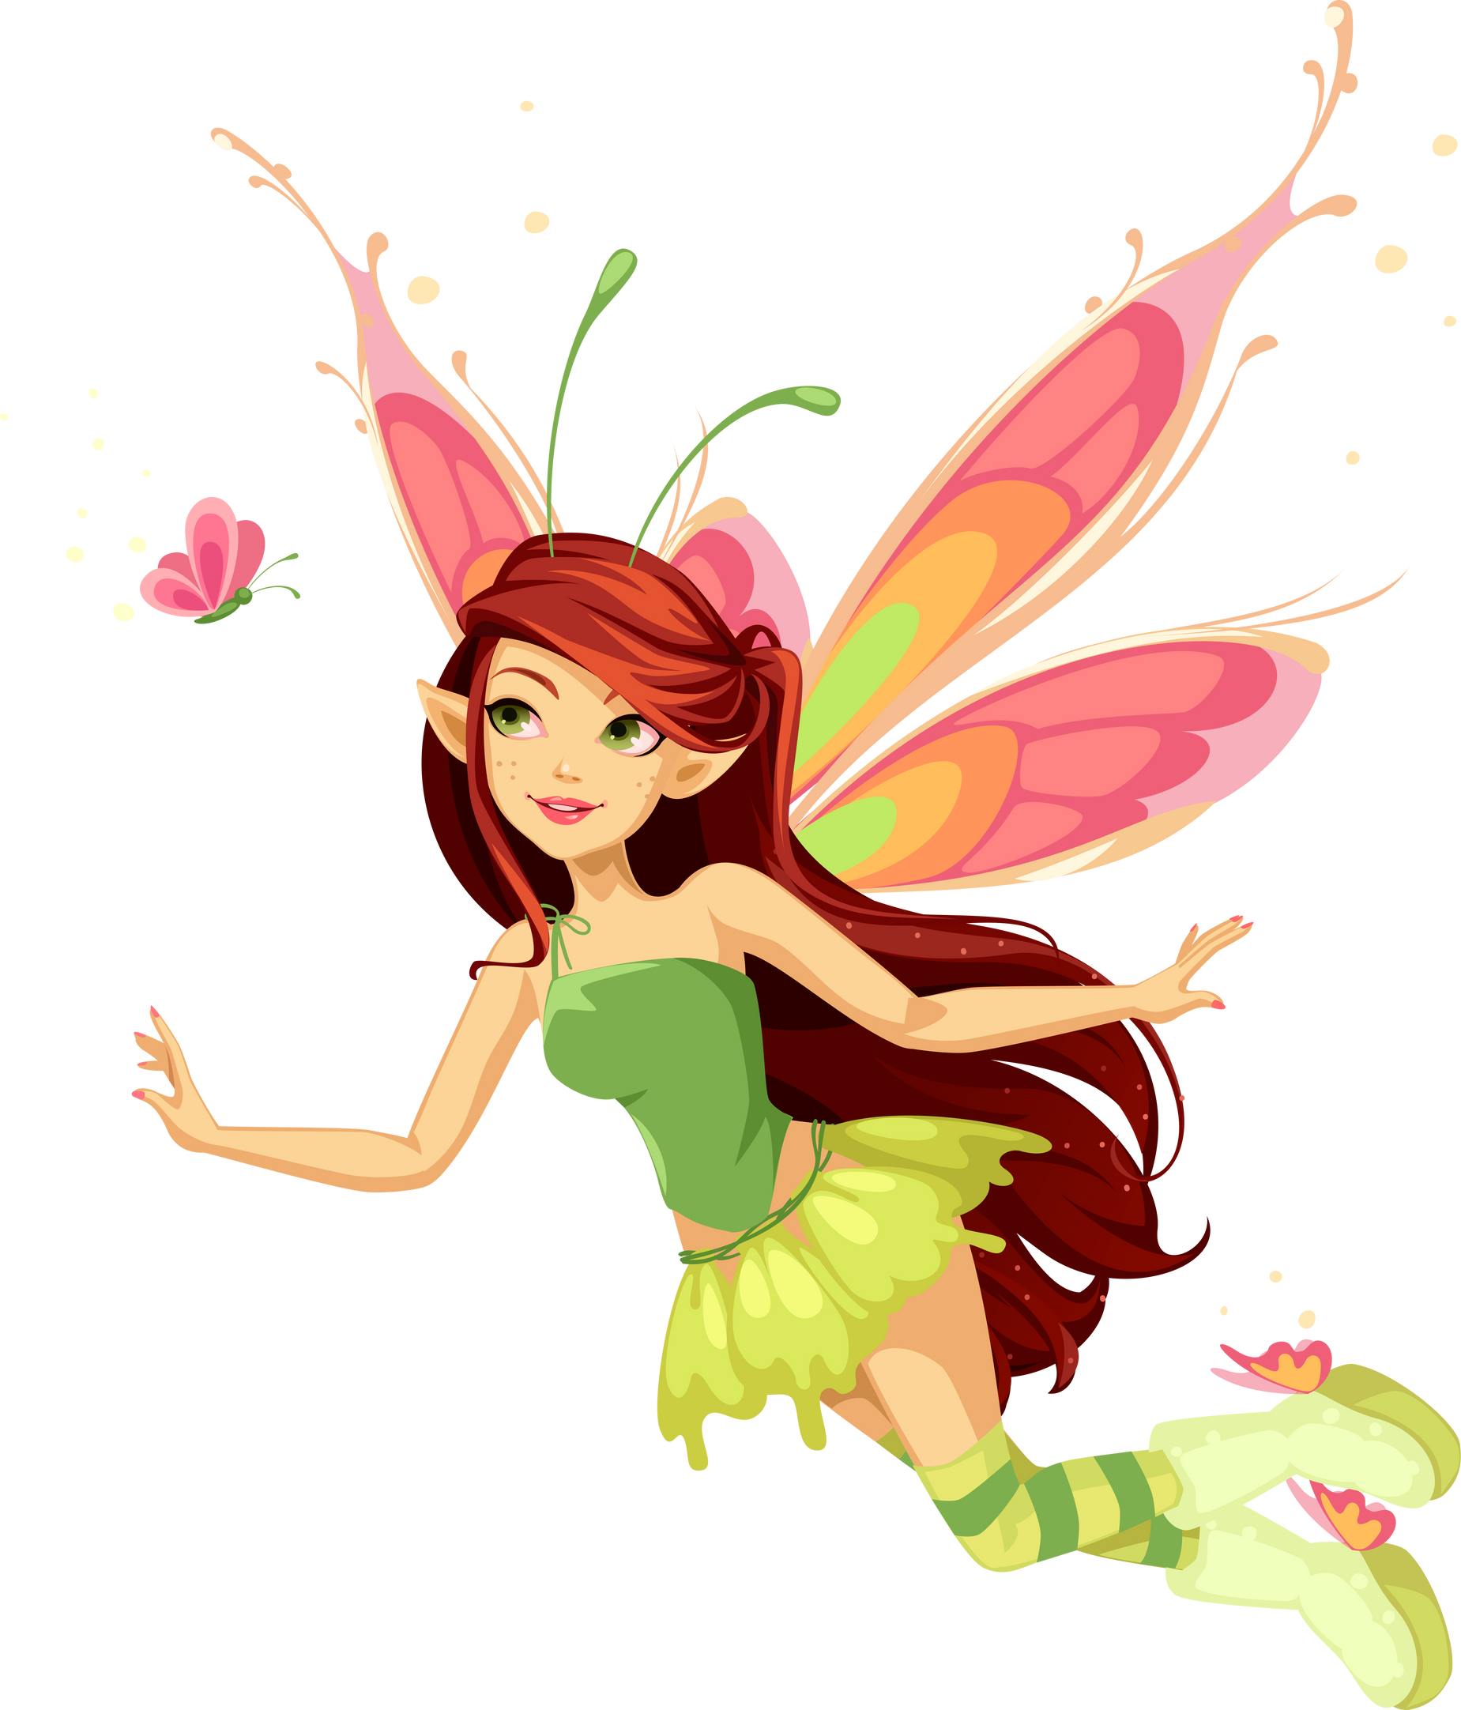



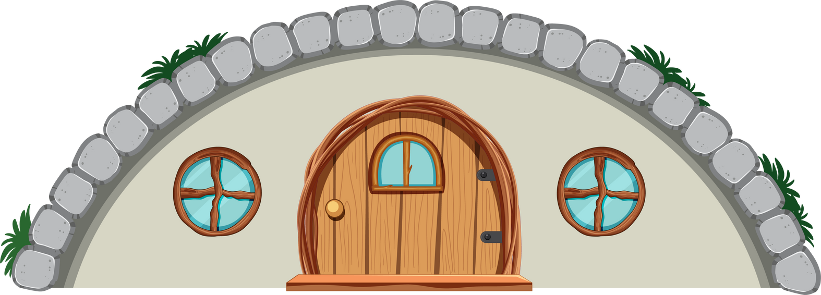

Slide 2

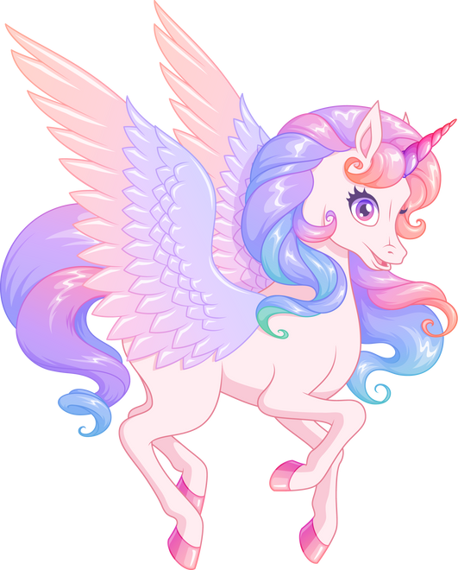
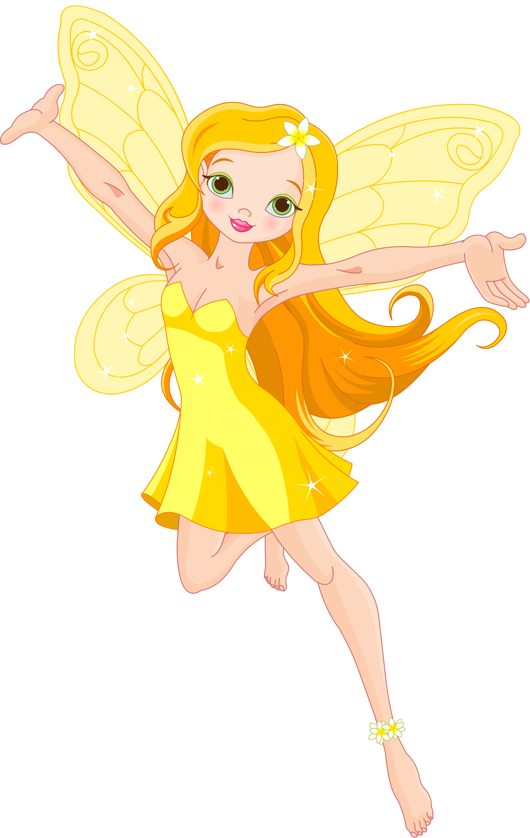

Nghe - kể: Cuộc chạy đua trong rừng

Slide 3

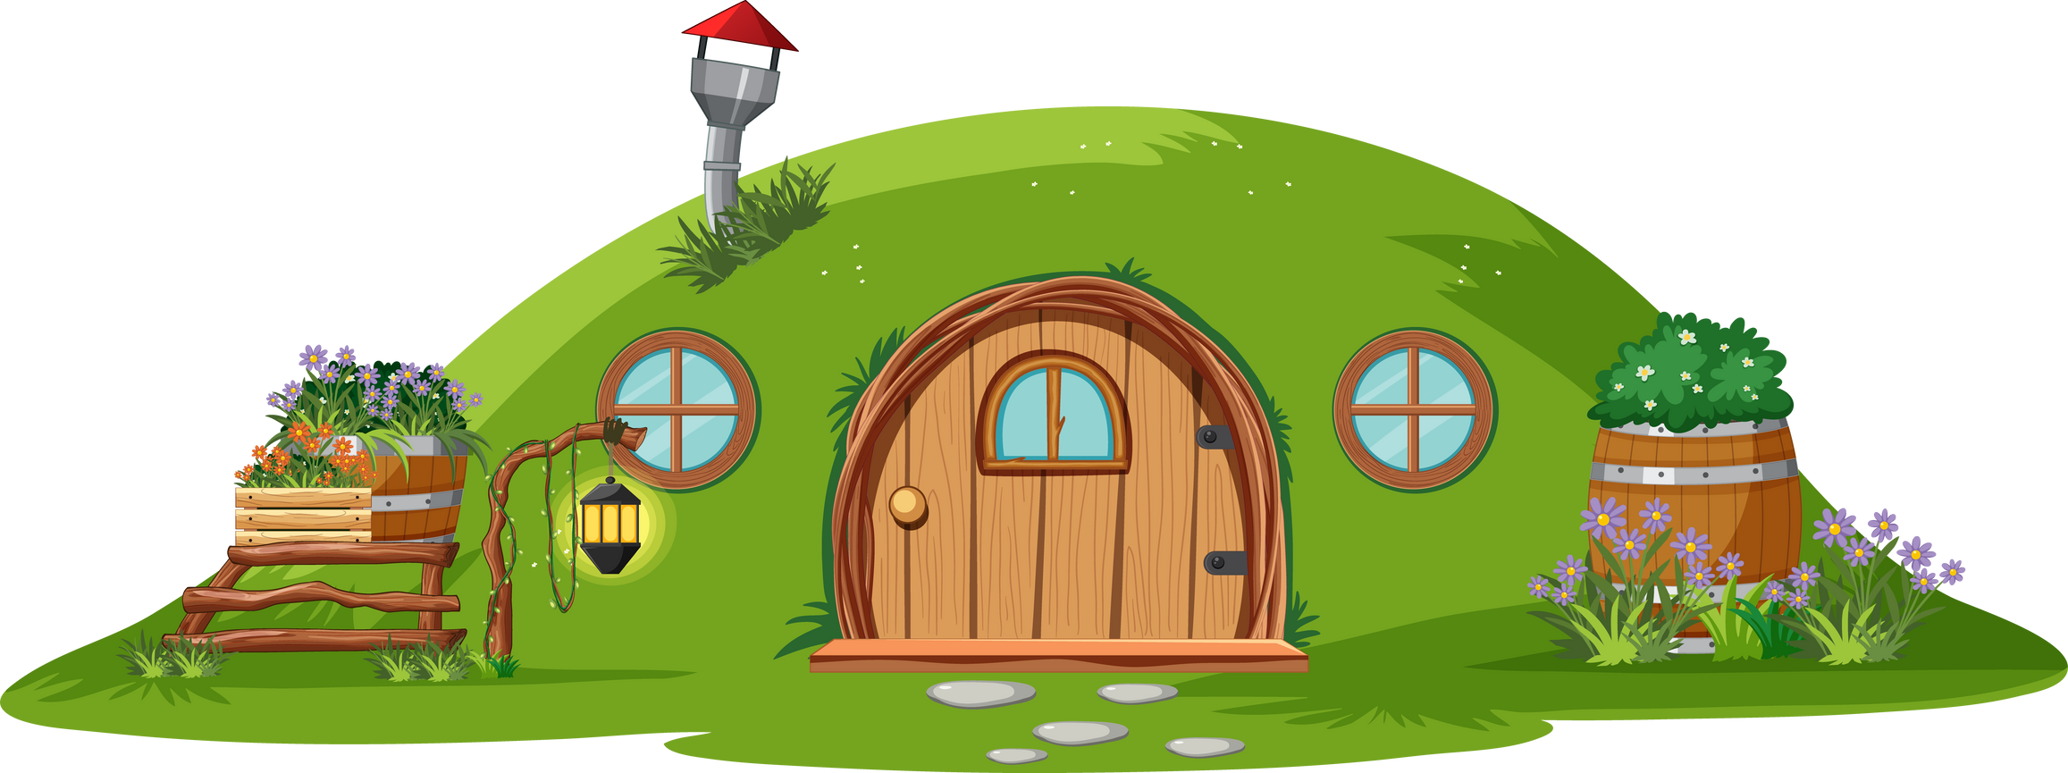
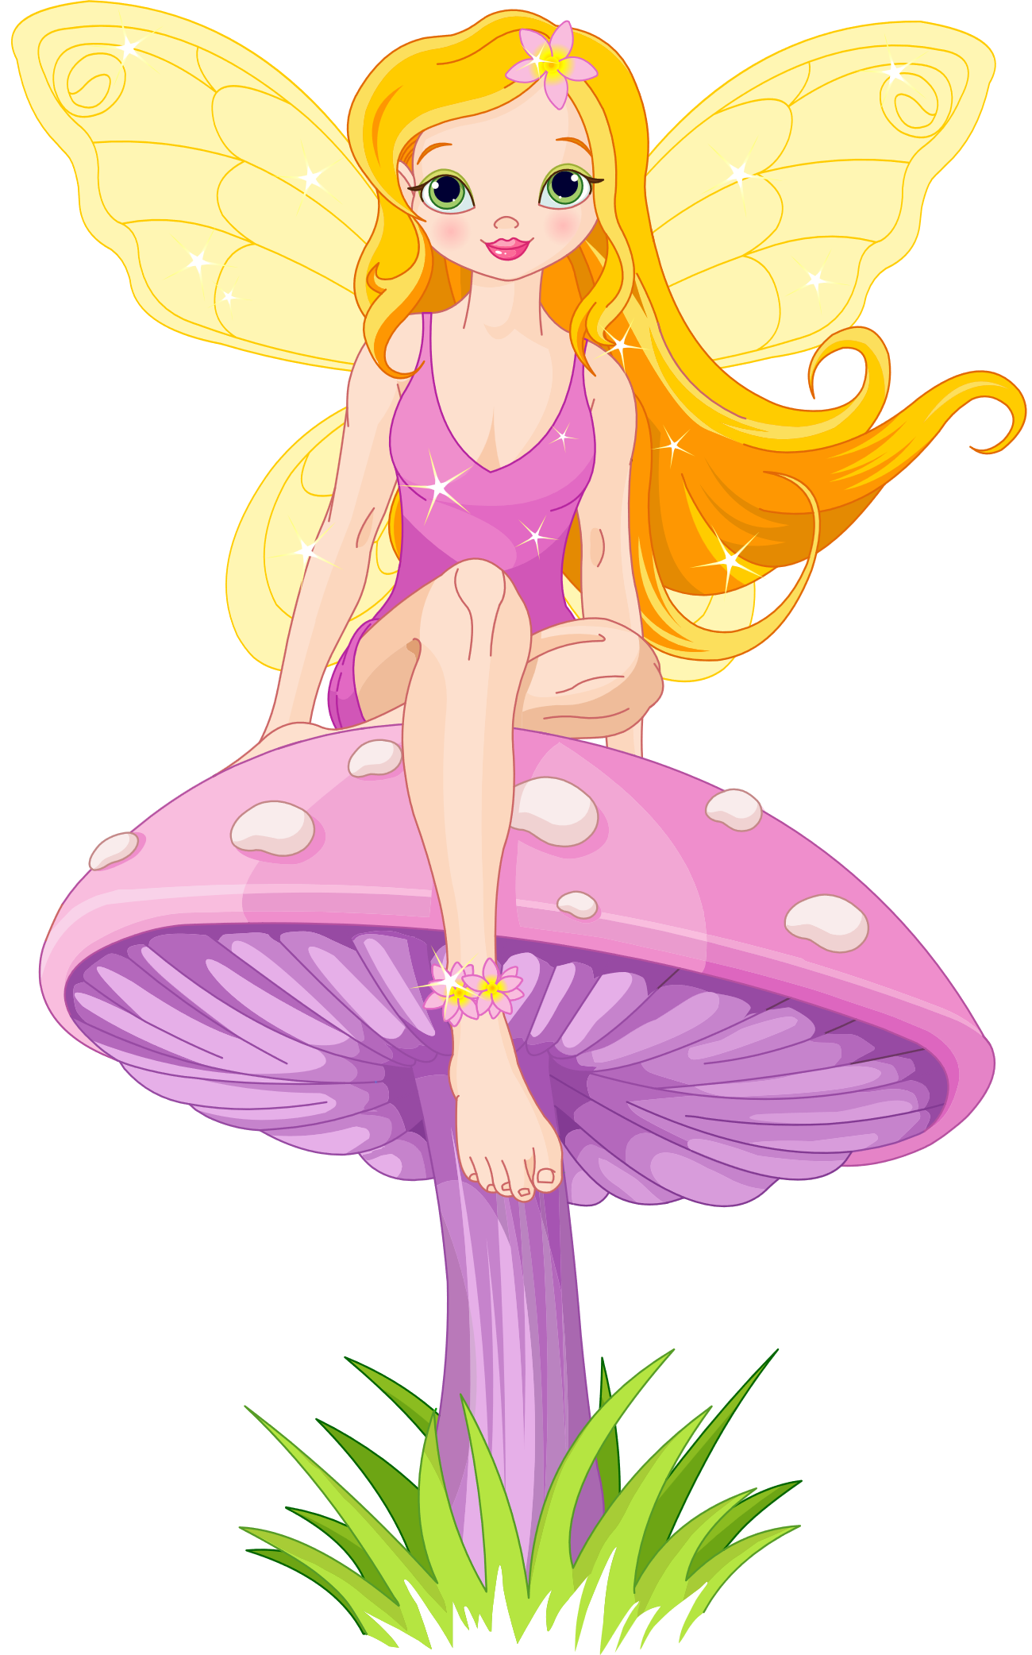
KHỞI ĐỘNG
KHỞI ĐỘNG

Slide 4
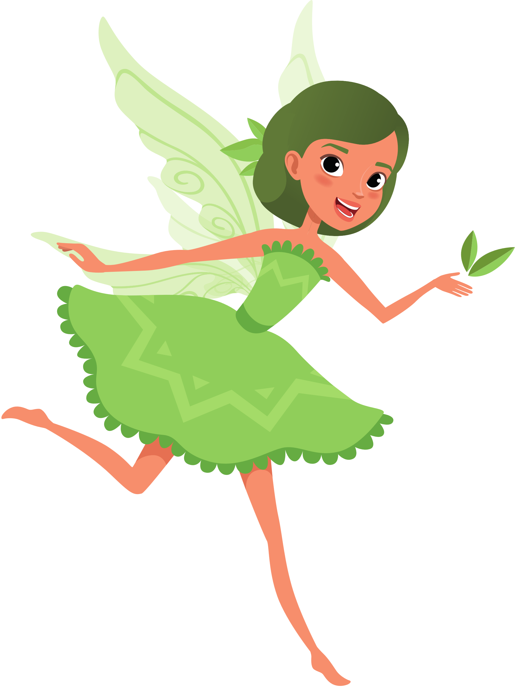

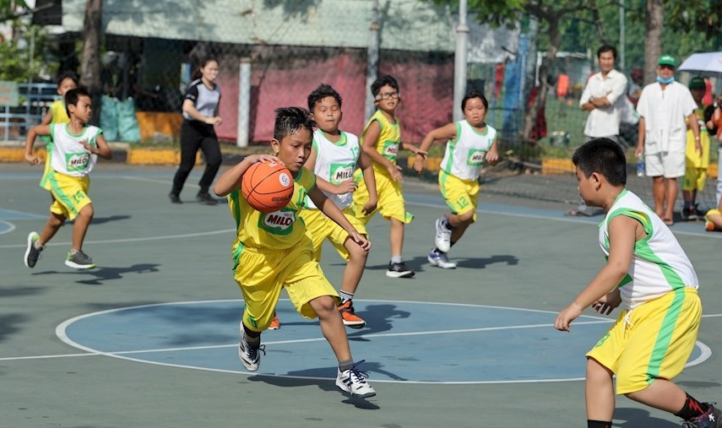
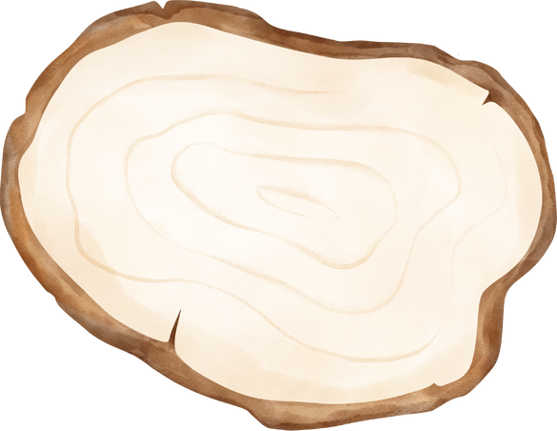
Em hãy quan sát vào bức tranh sau đây và cho biết môn thể thao nào xuất hiện trong tranh
Bóng rổ

Slide 5
Em hãy quan sát vào bức tranh sau đây và cho biết môn thể thao nào xuất hiện trong tranh
Tác dụng của việc chơi thể thao là gì?

Slide 6


Slide 7

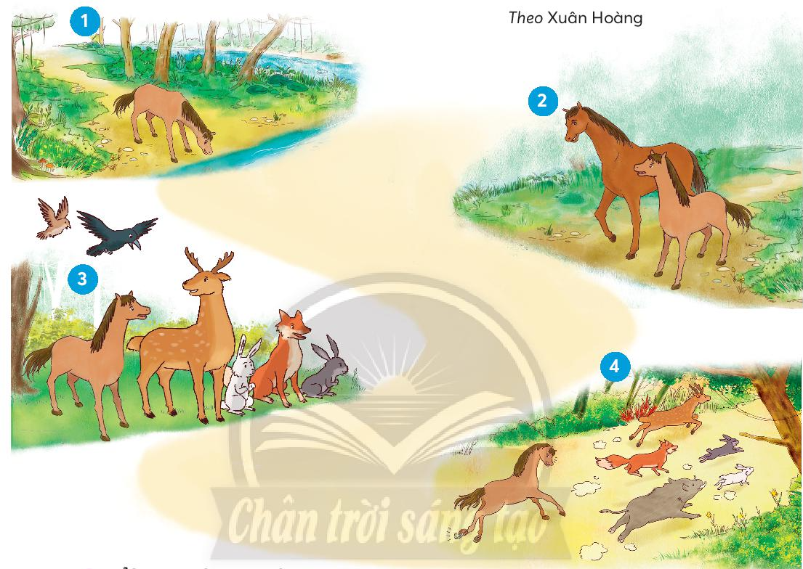

NGHE – KỂ

Slide 8
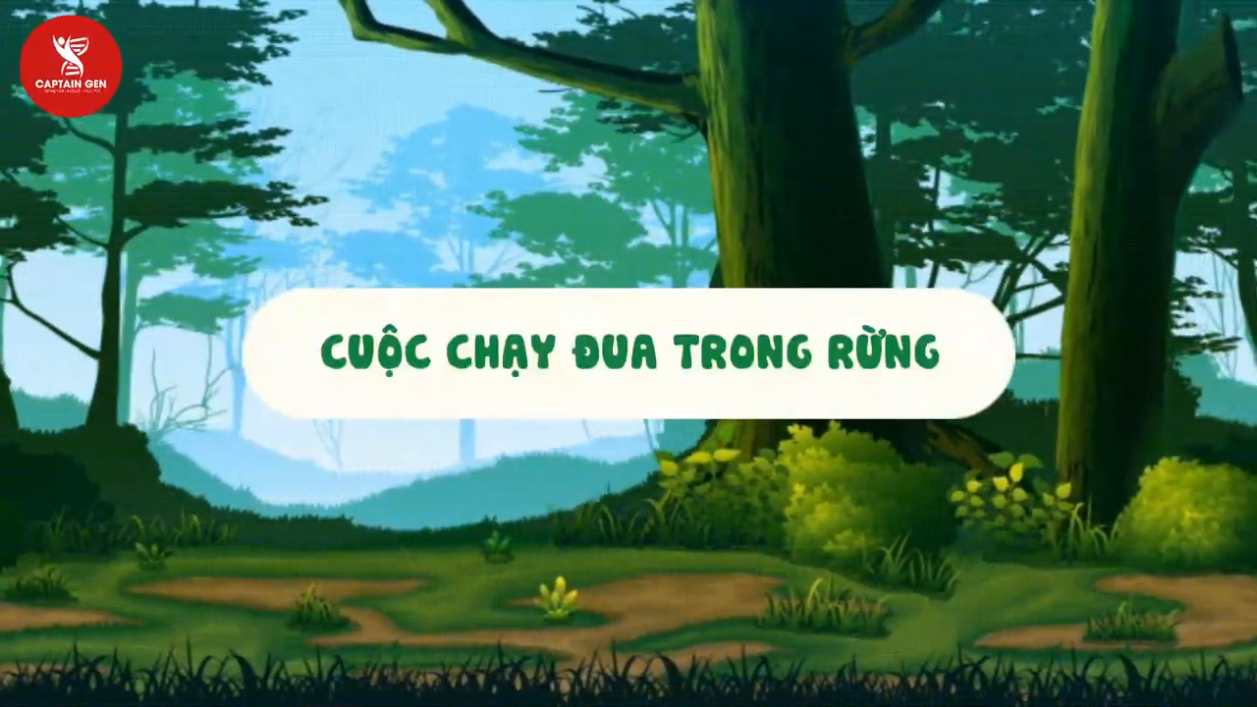
NGHE – KỂ

Slide 9

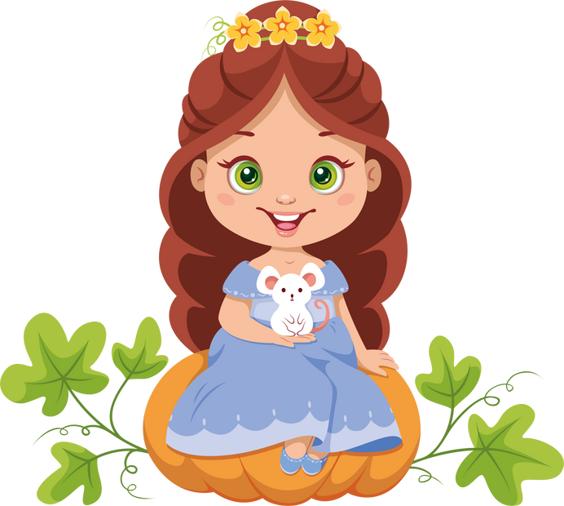
Cuộc chạy đua trong rừng
Kể từng đoạn câu chuyện

Slide 10



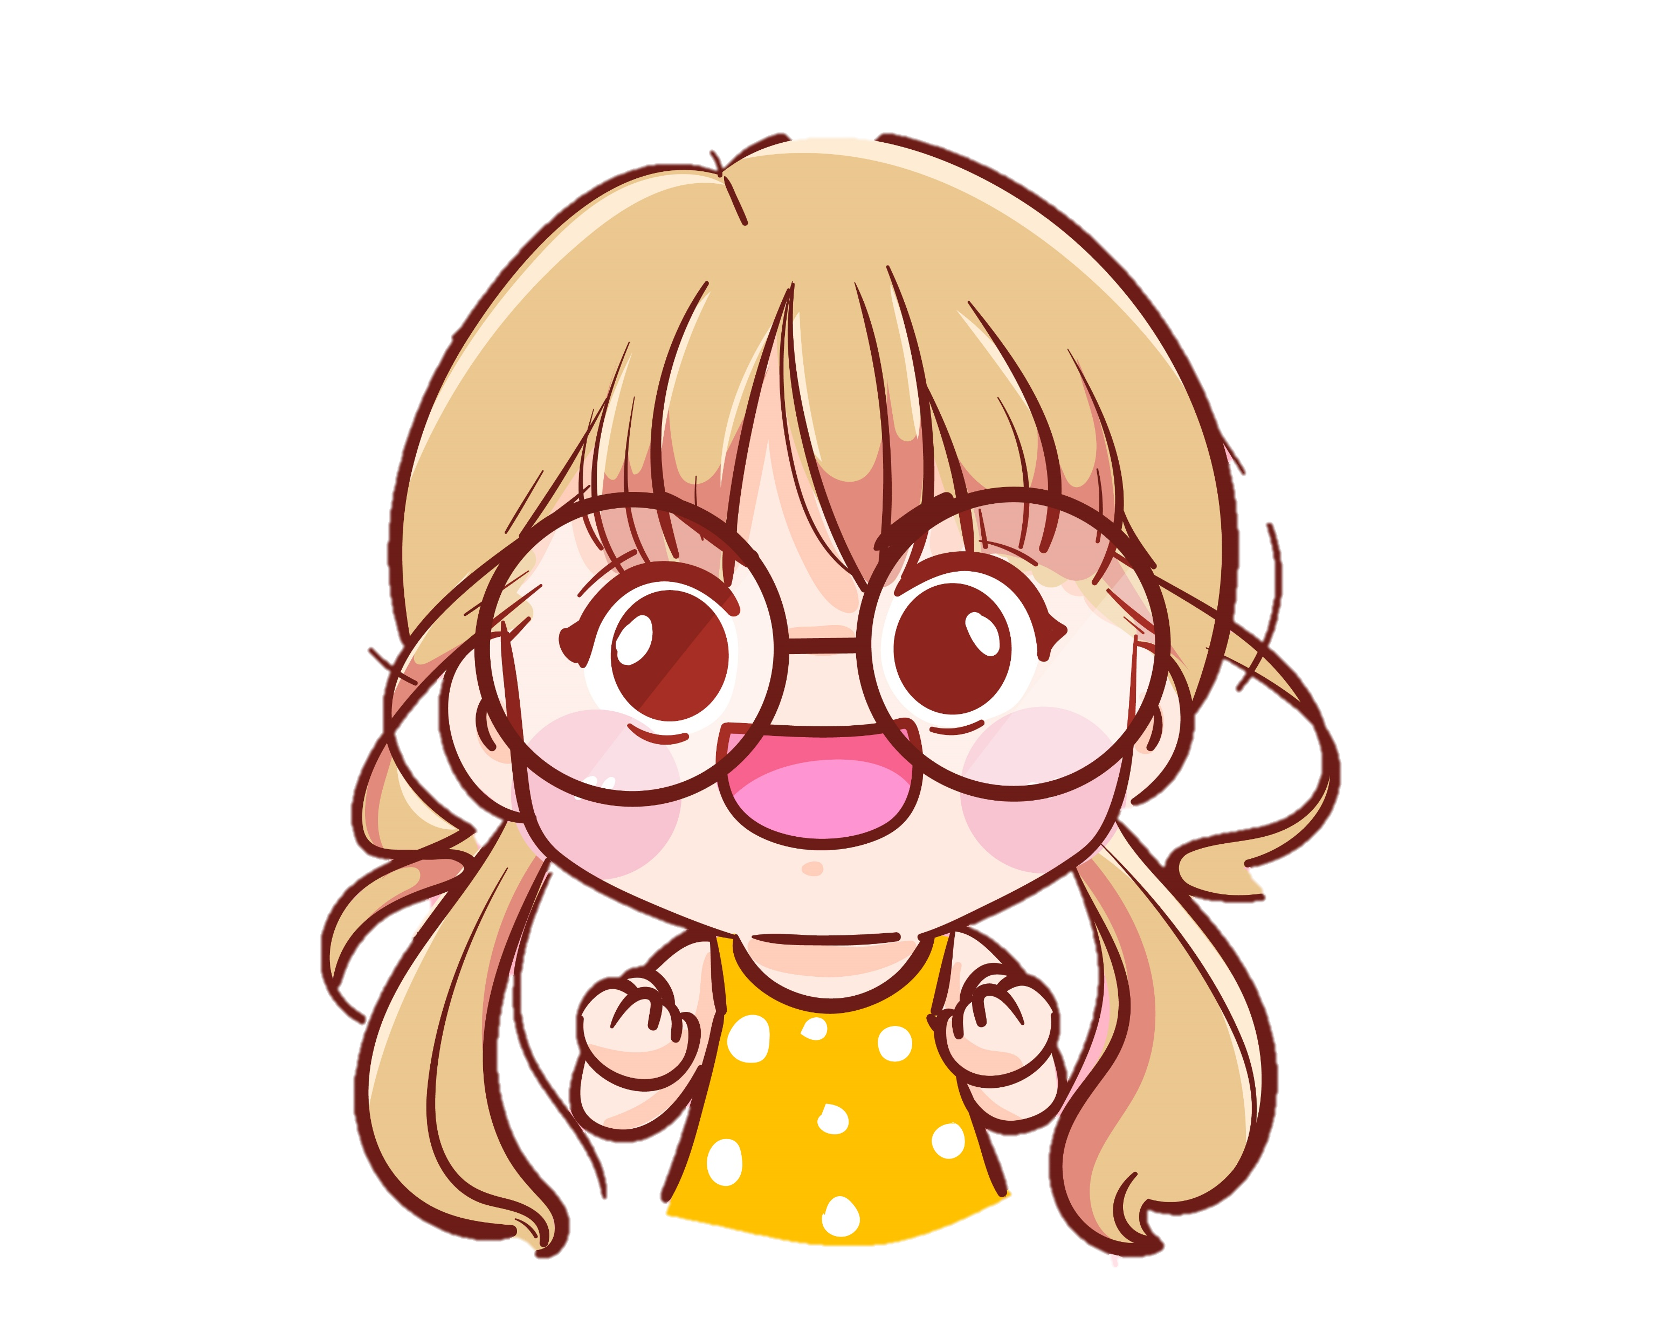
Kể từng đoạn câu chuyện "Cuộc chạy đua trong rừng"
Tranh 1

Slide 11

Kể từng đoạn câu chuyện "Cuộc chạy đua trong rừng"
Tranh 2

Slide 12
Kể từng đoạn câu chuyện "Cuộc chạy đua trong rừng"
Tranh 3

Slide 13
Kể từng đoạn câu chuyện "Cuộc chạy đua trong rừng"
Tranh 4

Slide 14


Nhận xét
GV điền vào đây

Slide 15
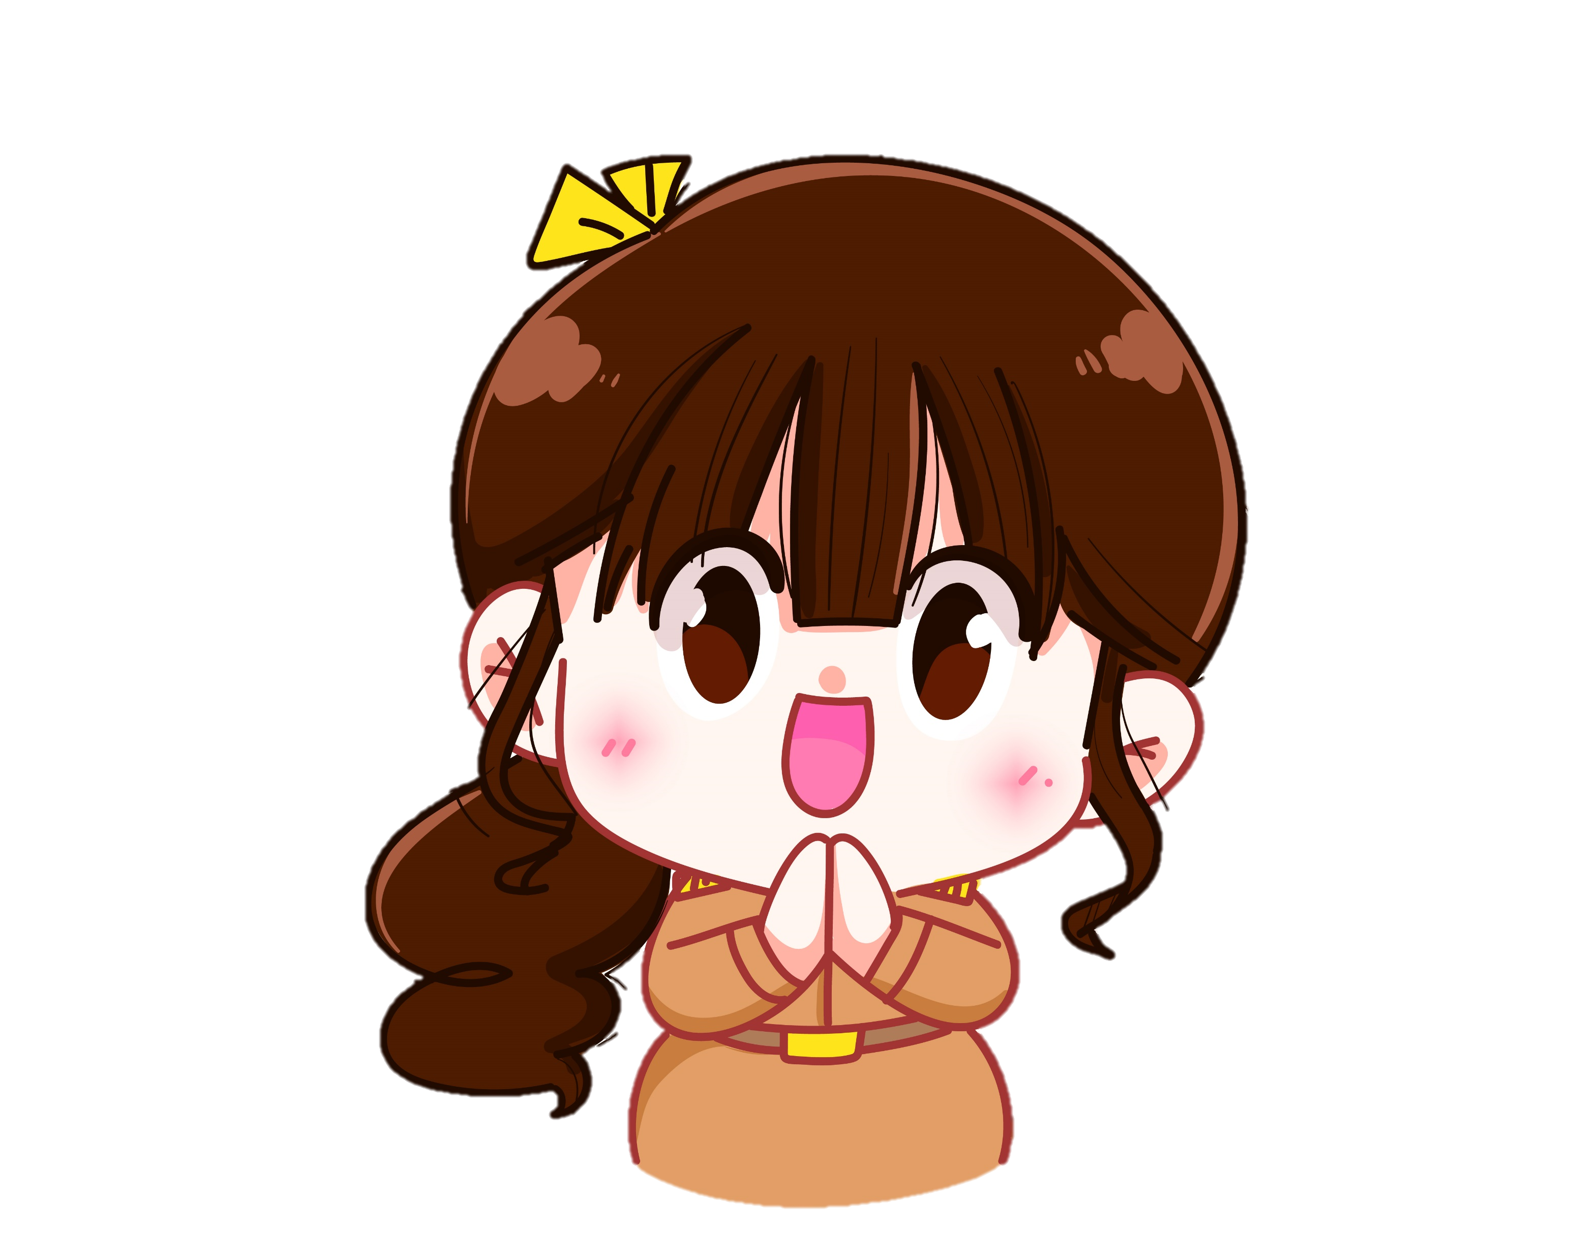
Kể toàn bộ câu chuyện

Slide 16

Kể toàn bộ câu chuyện

Slide 17
Nhận xét
GV điền vào đây

Slide 18
Tưởng tượng, kể thêm phần kết cho câu chuyện
GỢI Ý:
Theo em, sau cuộc thi ngựa con đã nói gì với cha?
Ngựa con đã làm gì để chuẩn bị cho kì thi chạy tiếp theo?

Slide 19
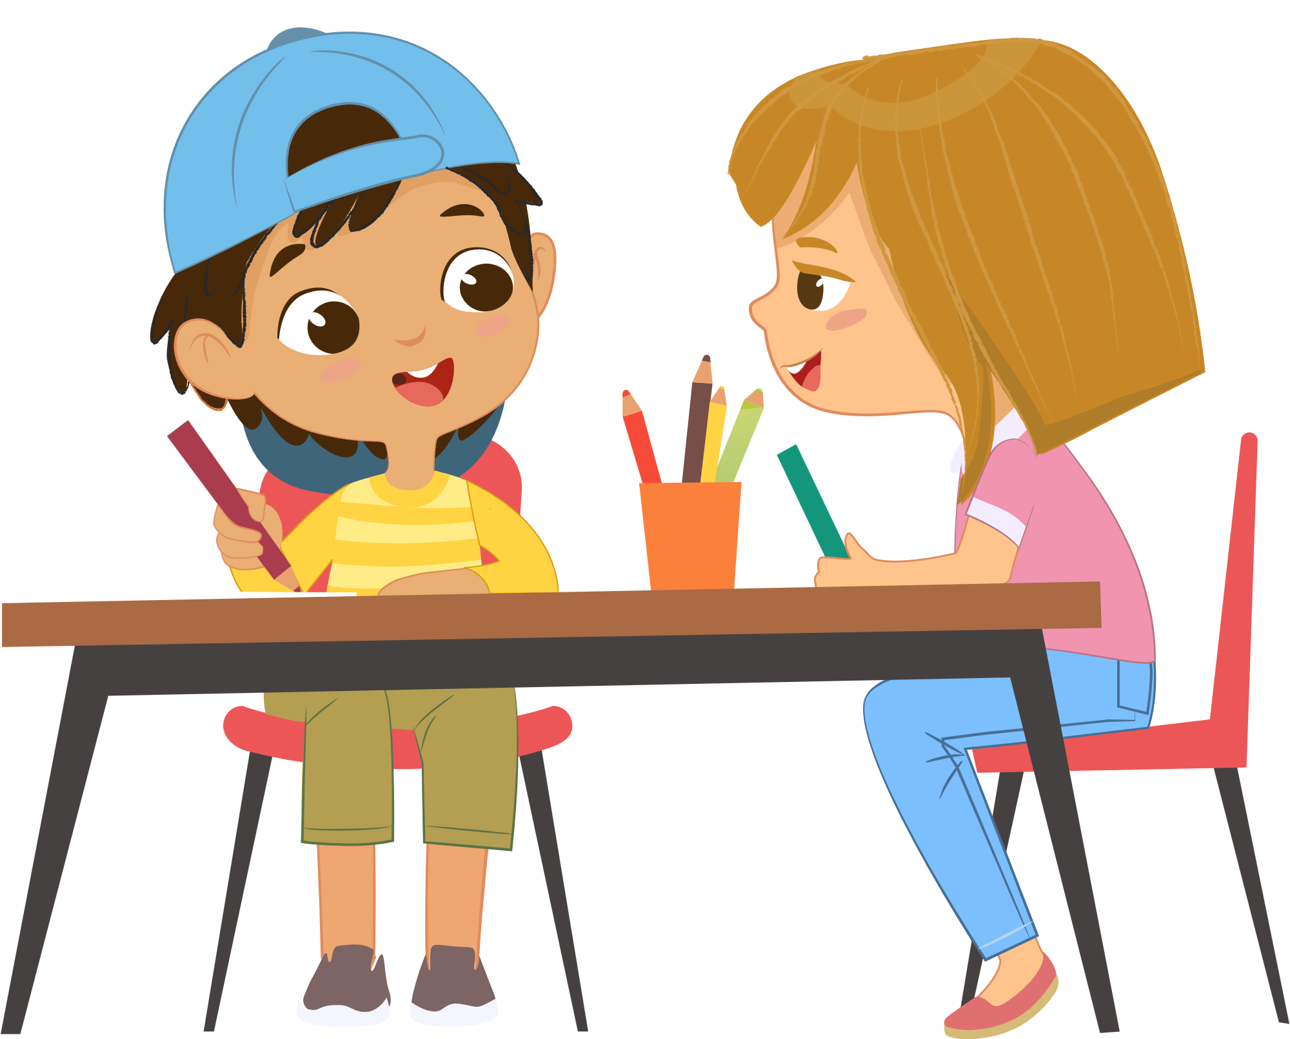
Tưởng tượng, kể thêm phần kết cho câu chuyện
Thảo luận nhóm đôi

Slide 20
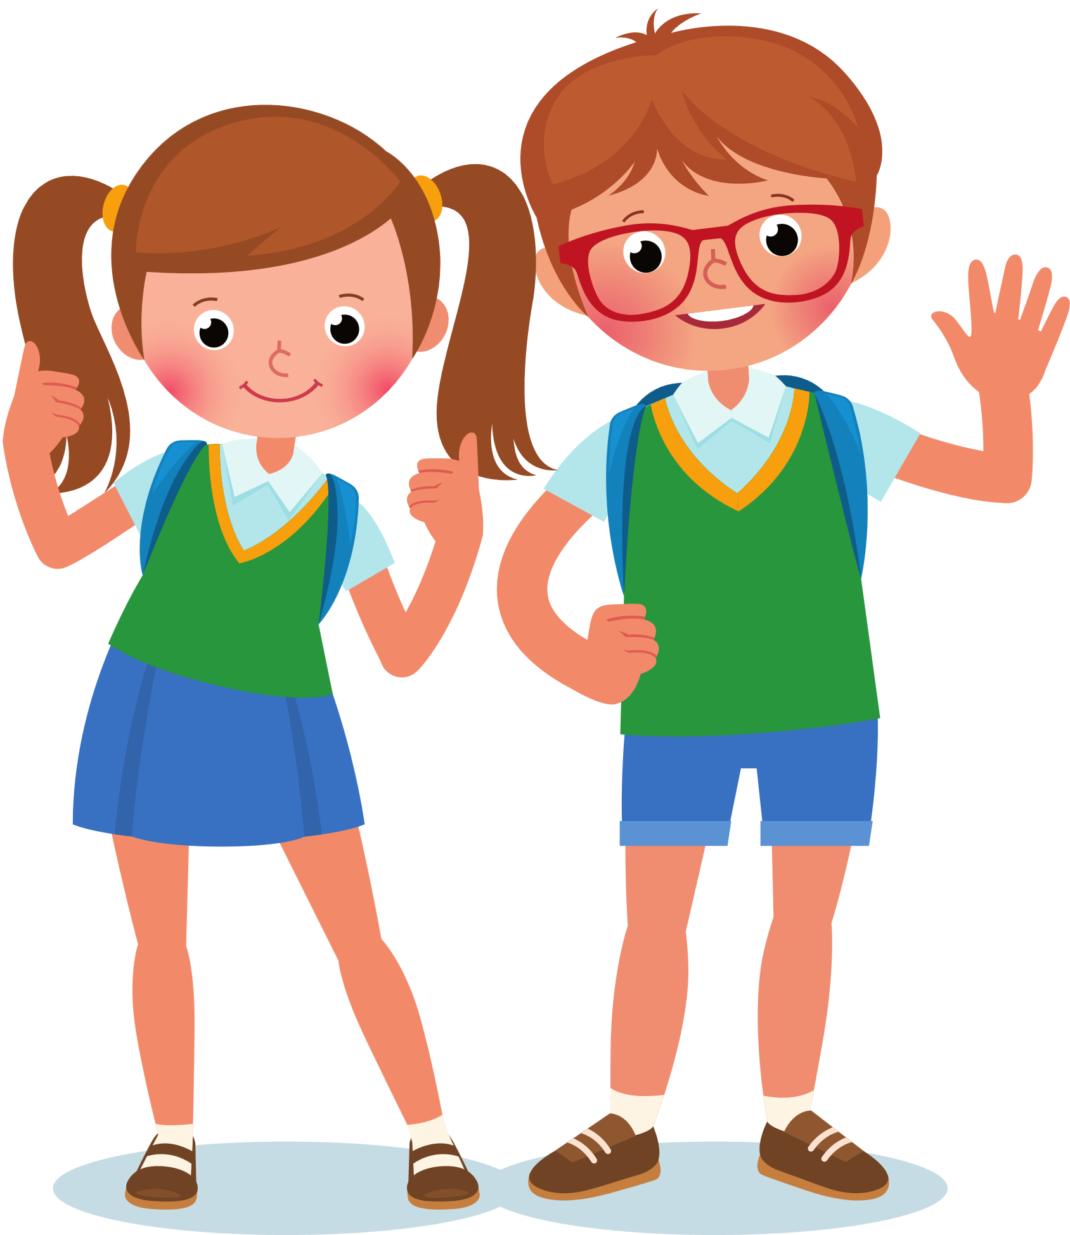
Tưởng tượng, kể thêm phần kết cho câu chuyện
Trình bày trước lớp

Slide 21
Nhận xét
GV điền vào đây

Slide 22
XIN CHÀO VÀ HẸN GẶP LẠI!

